Slide 1
CHÀO MỪNG
CÁC THẦY CÔ GIÁO VÀ CÁC EM HỌC SINH
VỀ DỰ TIẾT HỌC
HÌNH HỌC 6

Slide 2
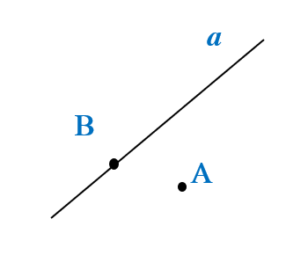
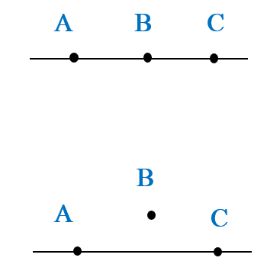
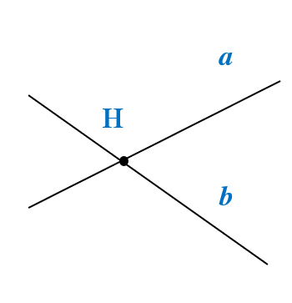
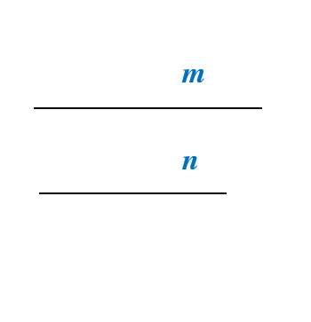
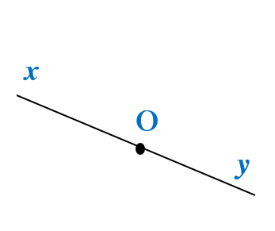
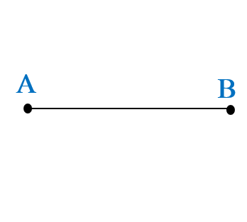
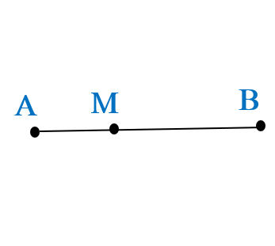
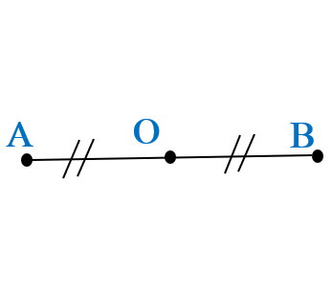
Mỗi hình dưới đây cho biết kiến thức gì?
1
2
3
4
Ba điểm A,B,C thẳng hàng
Ba điểm A,B,C không thẳng hàng
Hai đường thẳng a và b cắt nhau tại H
Hai đường thẳng m và n song song
5
6
6
6
Tia Ox và tia Oy là hai tia đối nhau
Đoạn thẳng AB
Điểm M nằm giữa hai điểm A và B
Điểm O là trung điểm của đoạn thẳng AB

Slide 3
TIẾT …: LUYỆN TẬP CHUNG

Slide 4


non
Ong
học
việc

Slide 5

Câu 1:
Cho bốn điểm phân biệt A,B,C và D, trong đó không có ba điểm nào thăng hàng.
Có bao nhiêu đường thẳng đi qua hai trong bốn điểm đã cho ?
A. 6
B. 5
C. 4
D. 3

Slide 6
Câu 2:
Cho bốn điểm phân biệt A,B,C và D, trong đó không có ba điểm nào thăng hàng.
Có bao nhiêu đoạn thẳng có hai mút là hai trong bốn điểm đã cho?
Đó là những đoạn thẳng:
AB, AD,AC, BC, BD, DC
A. 7
B. 6
C. 5
D. 4

Slide 7
Câu 3:
Trong hình vẽ dưới đây em hãy liệt kê bộ ba điểm thẳng hàng
Các bộ ba điểm thẳng hàng là:
A,C,N
A,C,B
C,N,B và B,N,A

Slide 8
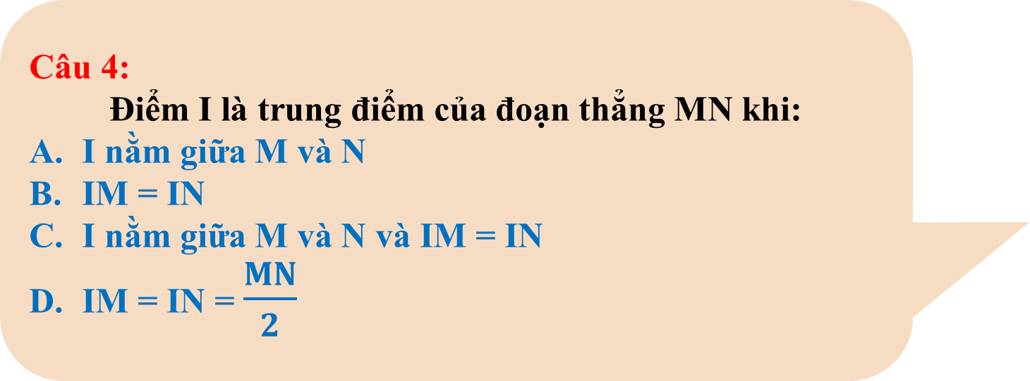
Câu 4:
Điểm I là trung điểm của đoạn thẳng MN khi:
I nằm giữa M và N
IM = IN
I nằm giữa M và N và IM = IN
IM = IN = $\frac{MN}{2}$
ĐÁP ÁN: C và D

Slide 9
HOẠT ĐỘNG NHÓM
Yêu cầu:
Mỗi nhóm cử ra 1 trưởng nhóm.
Các nhóm thảo luận và trình bày vào bảng nhóm nhiệm vụ dưới đây.
Sau khi hoạt động nhóm xong, các nhóm ngồi tại chỗ, giáo viên sẽ chọn và mời 1 bạn bất kỳ trong 1 nhóm lên trình bày để lấy điểm cho cả nhóm.
Chúc các em hoàn thành tốt nhiệm vụ.

Slide 10
HOẠT ĐỘNG NHÓM
Nhiệm vụ của các nhóm.
Cho điểm M trên tia Om sao cho OM = 5cm. Gọi N là điểm trên tia đối của tia Om và cách O một khoảng 7cm.
Vẽ hình và tính độ dài đoạn thẳng MN.
Gọi K là trung điểm của đoạn thẳng MN. Tính độ dài các đoạn thẳng MK và OK.
Điểm K thuộc tia nào trong hai tia OM và ON?

Slide 11
START TIMER
TIME’S UP!
HOẠT ĐỘNG NHÓM
Cho điểm M trên tia Om sao cho OM = 5cm. Gọi N là điểm trên tia đối của tia Om và cách O một khoảng 7cm.
Vẽ hình và tính độ dài đoạn thẳng MN.
Gọi K là trung điểm của đoạn thẳng MN. Tính độ dài các đoạn thẳng MK và OK.
Điểm K thuộc tia nào trong hai tia OM và ON?
10
9
1
8
2
7
3
6
4
5

Slide 12

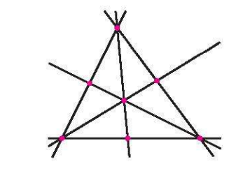
Em hãy vẽ sơ đồ trồng 7 cây thành 6 hàng, mỗi hàng 3 cây.
Hãy đề xuất bài toán tương tự???
BT tương tự:
Em hãy vẽ sơ đồ trồng 10 cây thành 5 hàng, mỗi hàng 4 cây

Slide 13
GIAO VIỆC VỀ NHÀ
Ôn lại các kiến thức về đường thẳng, tia, đoạn thẳng, ba điểm thẳng hàng, trung điểm của một đoạn thẳng
Làm bài 8.20, 8.22
- Chuẩn bị bài 36: GÓC
Hướng dẫn bài 8.22
TH1: Điểm A, B nằm khác phía đối với điểm O
TH2 : Điểm A, B nằm cùng phía đối với điểm O

Slide 14

Xin chân thành cảm ơn các thầy cô giáo !

Slide 15
Mỗi hình dưới đây cho biết kiến thức gì?
1
2
3
4
5
6
6
6

